Slide 1
SAYA BERHAK DIHORMATI
MODUL 4

Slide 2
TUJUAN
Di akhir sesi, para peserta (anak laki-laki dan perempuan) akan dapat :
1. Peserta mengerti bahwa rasa hormat itu didapatkan melalui sikap dan tingkah laku positif
2. Peserta dapat memberikan contoh tindakan positif yang telah mereka lakukan untuk dapat dihormati oleh teman-teman mereka (anak laki-laki dan perempuan)

Slide 3
Alokasi Waktu | 90 Menit
MATERIAL | Video animasi Skenario Kertas flip chart Spidol Kertas stickynote Masking tape/selotip
METODE | Memilih gambar /kartu dan diskusi

Slide 4
Rencana Layanan: Pembuka (15 menit)
Sapalah peserta terlebih dahulu dan mintalah peserta untuk berbagi cerita tentang apa yang telah dipelajari di modul sebelumnya
Membuka dan membahas apa yang peserta tulis dalam kotak tanpa nama
Peserta dirangsang untuk aktif berperan dalam proses pemahaman materi

Slide 5
Pertanyaan Pemantik (15 menit)
Siapakah yang menurutmu paling dihormati di keluarga? Di sekolah? (ambil jawaban dari 3-4 peserta)
Apakah rasa hormat melekat pada seseorang sejak lahir? Merupakan pemberian, atau harus diusahakan?
Apakah rasa hormat tetap sama? Atau berubah-rubah? Kalau berubah, apa penyebabnya?
Dapatkah seseorang berusaha agar dihormati melalui tindakan dan pilihan mereka? Atau apakah pilihan seseorang mempengaruhi rasa hormat terhadap mereka?

Slide 6
Aktivitas 4
Tujuan:
Peserta mengerti dan memahami bahwa rasa hormat itu didapatkan melalui sikap dan tingkah laku positif
Peserta dapat memberikan contoh tindakan positif untuk dapat dihormati oleh teman-teman mereka (anak laki-laki dan perempuan)
Metode: Bermain peran dan Diskusi

Slide 7
Lanjutan (bagi yang dapat menayangkan video)
Ditayangkan sebuah video (saya berhak dihormati)
Dalam video ini akan ditayangkan beberapa adegan.
Peserta diminta memilih pilihan mana yang menurut teman-teman paling tepat.
Kemudian, peserta diminta untuk menuliskan jawaban pada kolom kertas flipchart.
Setelah setiap adegan, akan ada waktu jeda selama 10 detik. Manfaatkan waktu ini untuk menuliskan pilihan yang dipilih ke atas kertas kalian masing-masing. Dan tunjukkan pilihan kalian.

Slide 8
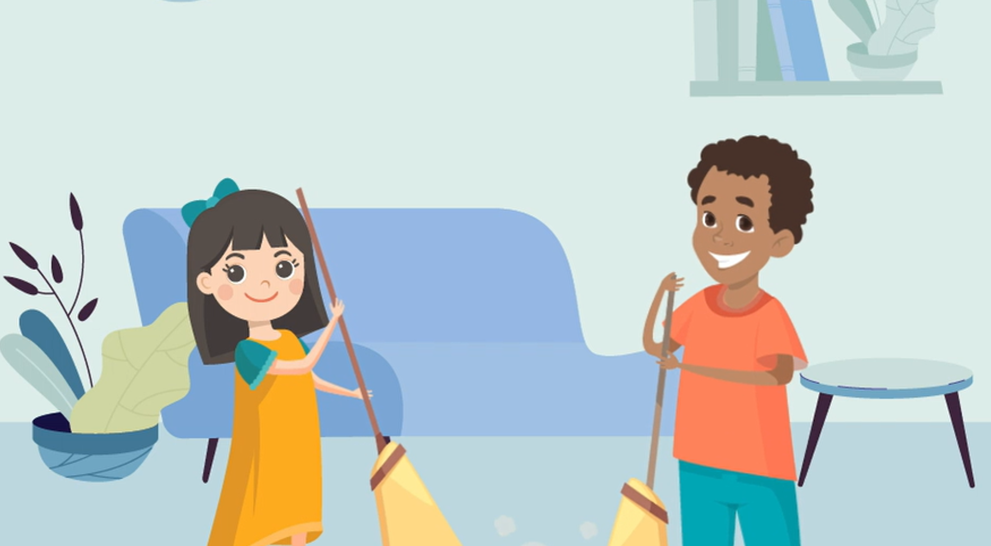
AKTIVITAS : Saya berhak dihormati (15 menit)
Aktivitas VIDEO
Menonton video animasi:
“Saya Berhak Dihormati”
Link:
https://drive.google.com/file/d/1Ge4PAl8px9w-Zk-KoSmjTlf__sB_g00C/view?usp=sharing
“kalau kita ingin dihormati, apa yang harus kita lakukan?”
“Dari tayangan video tersebut pilihlah adegan ke 1 atau ke 2, serta kemukakan alasannya!”
Tampilan beberapa scenario dalam video

Slide 9
AKTIVITAS : Saya berhak dihormati (15 menit)
Jika tidak dapat menayangkan video, buat pilihan gambar yang didasarkan pada video. sebagai berikut:

Slide 10
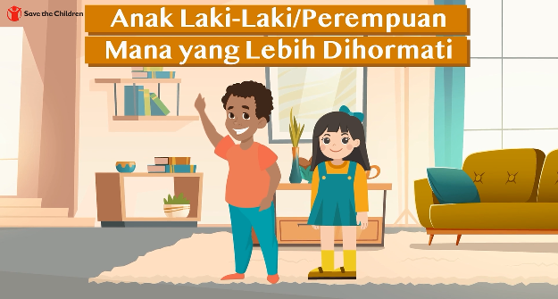

Slide 11
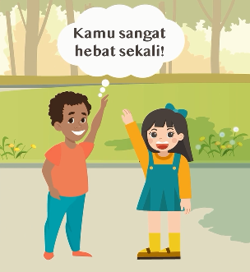
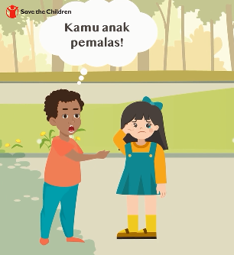
Anak Laki-laki mana yang lebih dihormati?
Atau….
1
2

Slide 12
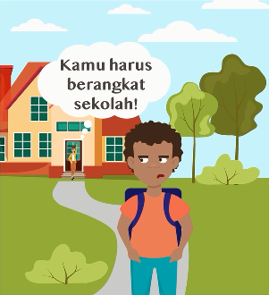
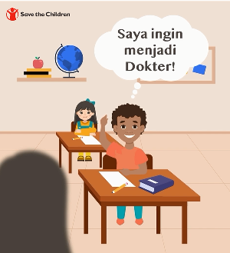
Anak Laki-laki mana yang lebih dihormati?
Atau….
1
2

Slide 13
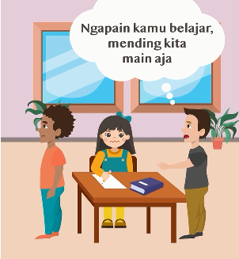
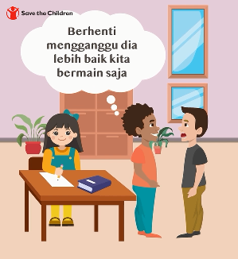
Anak Laki-laki mana yang lebih dihormati?
Atau….
1
2

Slide 14
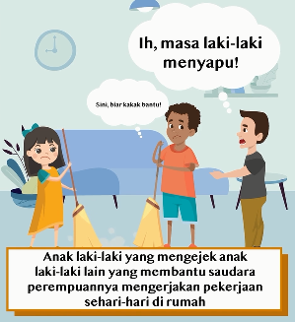
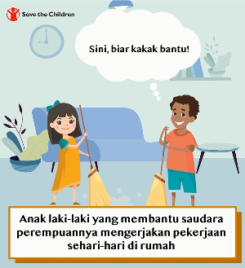
Anak Laki-laki mana yang lebih dihormati?
Atau….
1
2

Slide 15
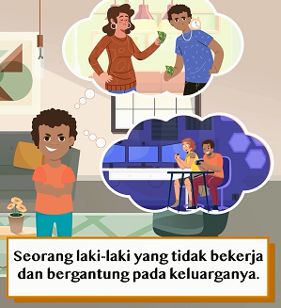
Anak Laki-laki mana yang lebih dihormati?
Atau….
1
2

Slide 16
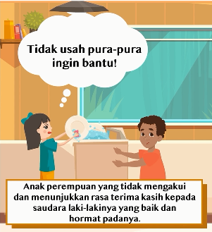
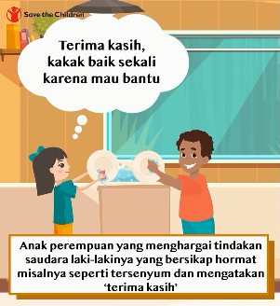
Anak perempuan mana yang lebih dihormati?
Atau….
1
2

Slide 17
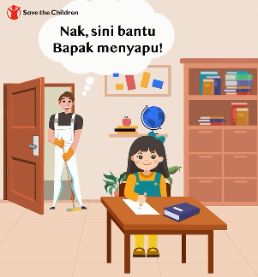
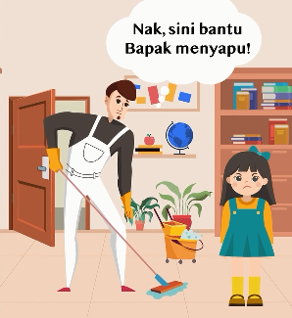
Anak perempuan mana yang lebih dihormati?
Atau….
1
2

Slide 18
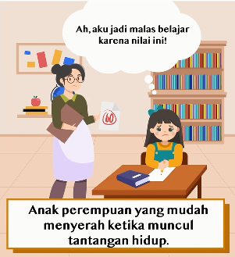
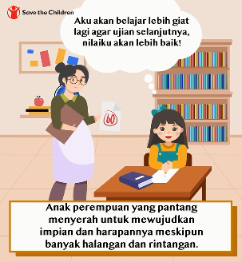
Anak perempuan mana yang lebih dihormati?
Atau….
1
2

Slide 19
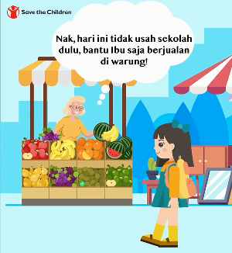
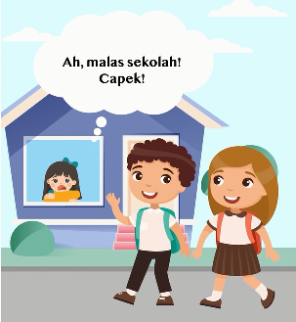
Anak perempuan mana yang lebih dihormati?
Atau….
1
2

Slide 20
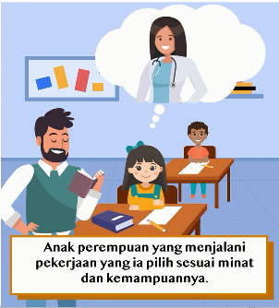
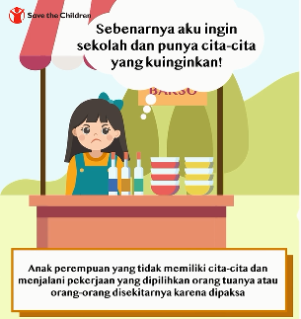
Anak perempuan mana yang lebih dihormati?
Atau….
1
2

Slide 21
Anak perempuan mana yang lebih dihormati?
Atau….
1
2

Slide 22
Silahkan pilih
“Jadi, teman-teman pilih yang mana? Pilihan 1 atau 2?”
Silahkan tempel gambar pada kolom yang disediakan, dan berikan alasannya di kolom sebelahnya
Laki-laki/perempuan yang berhak dihormati | Alasan
Membuat kesepakatan, siapa yang akan menunjukkan gambar dan menjelaskan di depan

Slide 23
DISKUSI DAN MATERI (30 menit)
Teknik:
Peserta diminta untuk membuat sebuah lingkaran. Gunakan teknik permainan lempar benda (bola/apapun) dengan bertanya “tindakan apa yang membuat laki-laki dihormati?”, dan “tindakan apa yang membuat perempuan dihormati?”

Slide 24
DISKUSI DAN MATERI (30 menit)
Teknik 2:
Tanyakan pada peserta, apakah bisa memberikan contoh lain
Apakah rasa hormat melekat pada seseorang sejak ia lahir, merupakan pemberian, atau perlu diusahakan?
Tindakan-tindakan seperti apa yang bisa menimbulkan rasa hormat dari keluarga dan teman
Tuliskan jawaban pada kertas flip chart. Kemudian perwakilan peserta maju dan membacakan jawaban

Slide 25
Refleksi
Setiap anak menuliskan 1 tindakan yang akan mereka lakukan agar mereka dapat dihormati oleh orang lain. Tugas ini dapat dikembangkan dengan meminta mereka mulai melaksanakan tindakan tersebut dan dibahas dampaknya pada pertemuan berikutnya

Slide 26
REFLEKSI
Rasa Hormat itu tidak diberikan begitu saja, tapi rasa Hormat Sejati itu perlu didapatkan dengan usaha
Rasa hormat itu harus didapatkan bukan diminta.
Rasa hormat didapatkan secara bertahap, melalui satu aksi baik setiap waktu
Semua anak memiliki pilihan, hal yang kamu pilih hari ini dapat mengubah hidupmu dan membuat dirimu dihormati secara positif

Slide 27
Berusaha berbuat baik untuk kita bisa dihormati

Slide 28
Terima Kasih!

Slide 29
KELOMPOK (MODUL CHOICE)

